Slide 1










Bộ sách Cánh Diều
TOÁN 3
TOÁN 3
Một phần hai. Một phần tư

Slide 2

01
KHỞI ĐỘNG

Slide 3
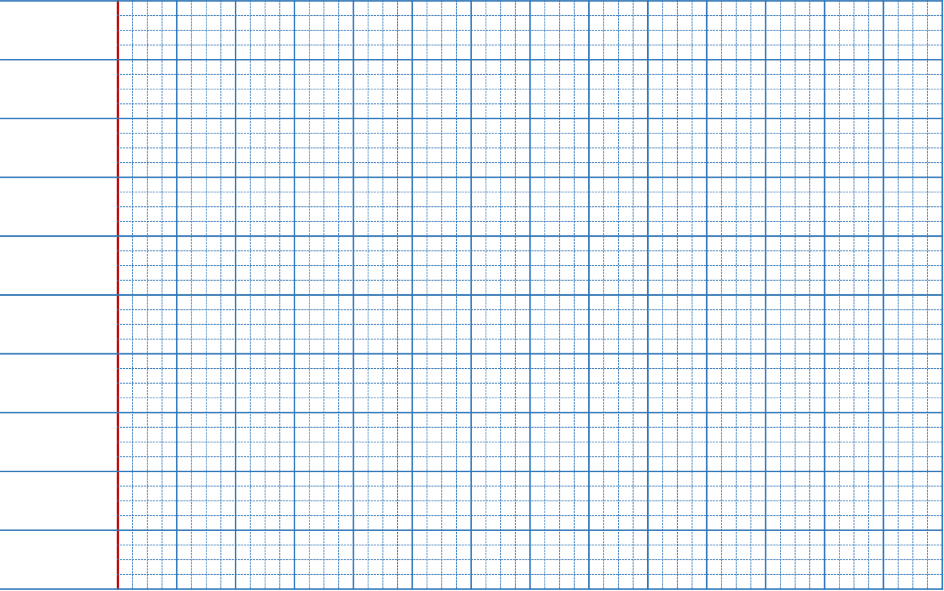
Thứ … ngày … tháng … năm 20…
Toán
Một phần hai. Một phần tư.

Slide 4
KHám phá
02

Slide 5

Chia hình vuông thành hai phần bằng nhau. Lấy một phần, được một phần hai hình vuông.
Một phần hai viết là
Một phần hai còn gọi là một nửa.
1
1
1
2
2
2
1
1
Chia hình vuông thành bốn phần bằng nhau. Lấy một phần, được một phần, được một phần tư hình vuông.
Một phần tư viết là
4
4
1
1
1
4
4
4

Slide 6
Luyện tập
03

Slide 7

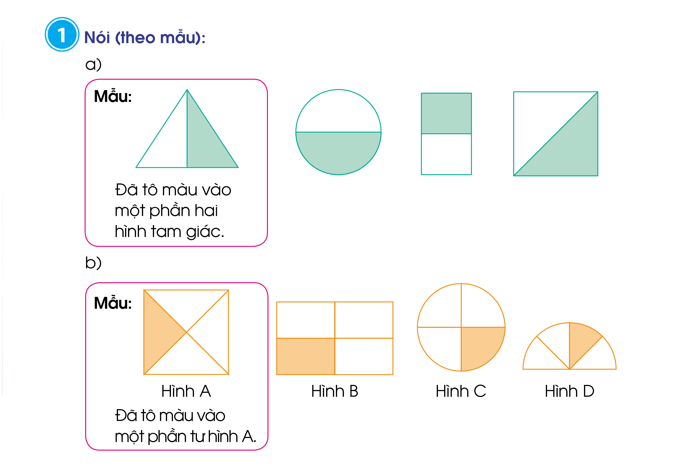
Nói (theo mẫu):
a)
Mẫu:
Đã tô màu vào một phần hai hình tròn.
Đã tô màu vào một phần hai hình chữ nhật.
Đã tô màu vào một phần hai hình vuông.
Đã tô màu vào một phần hai hình tam giác.

Slide 8
b)
Mẫu:
Đã tô màu vào một phần tư hình B.
Đã tô màu vào một phần tư hình C.
Đã tô màu vào một phần tư hình D.
Hình A
Đã tô màu vào một phần tư hình A.

Slide 9

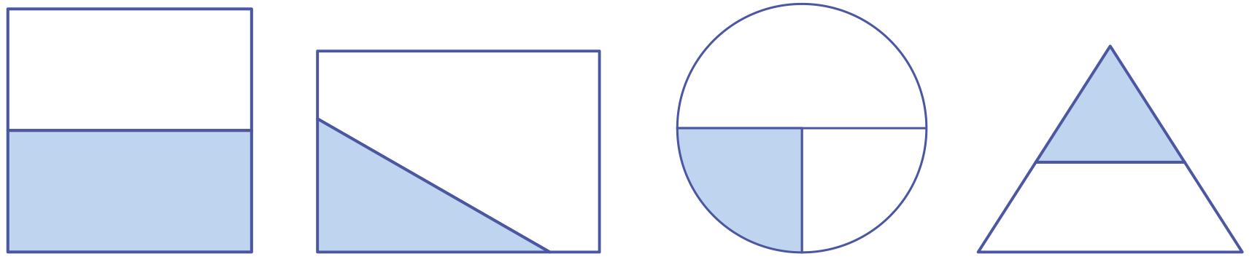
1
a) Đã tô màu hình nào?
2
Hình 1
Hình 2
Hình 3
Hình 4

Slide 10

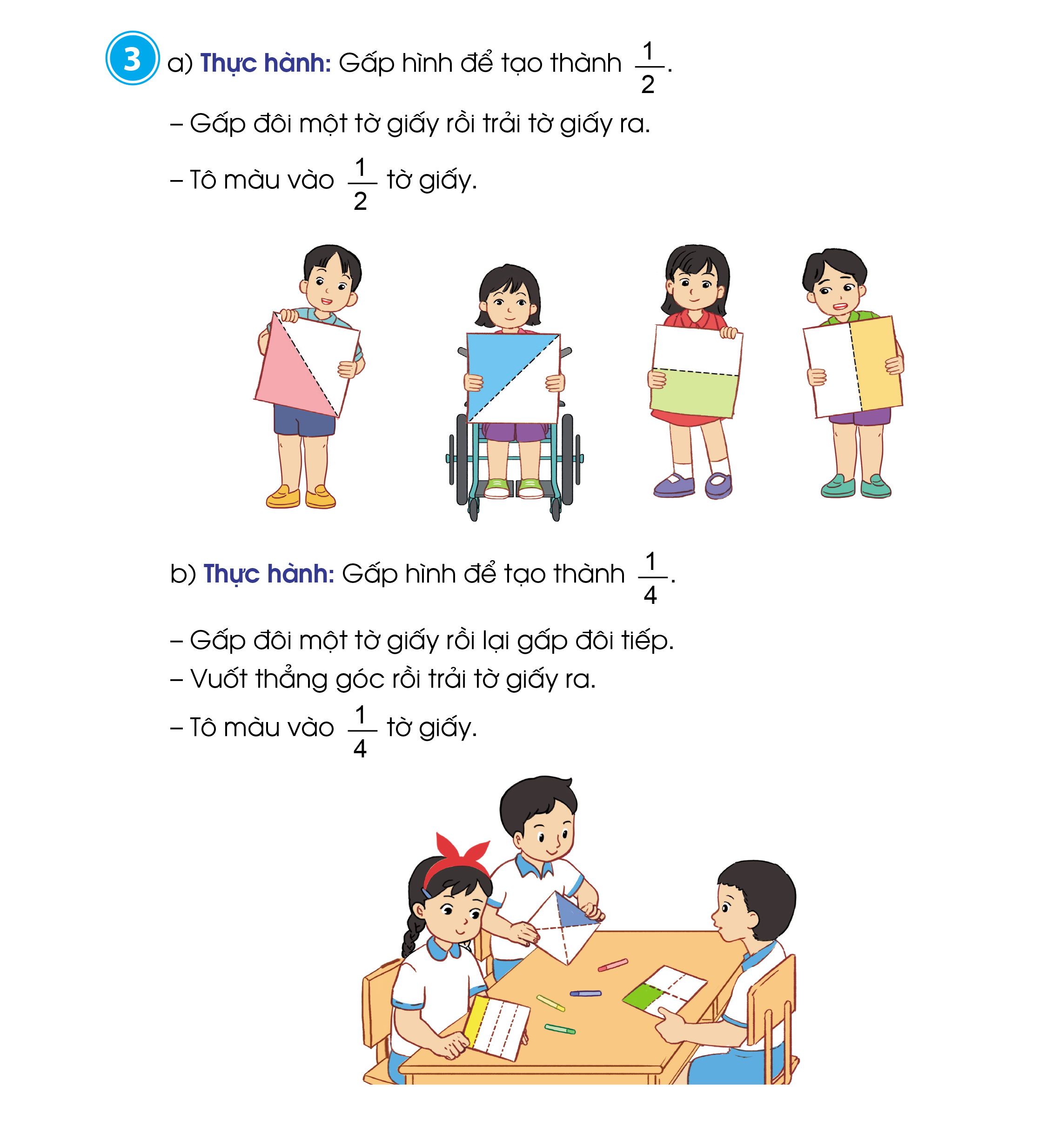
1
Thực hành: Gấp hình để tạo thành
2
Gấp đôi một tờ giấy rồi trải tờ giấy ra.
Tô màu vào tờ giấy.
1
2

Slide 11
1
Thực hành: Gấp hình để tạo thành
4
Gấp đôi một tờ giấy rồi lại gấp đôi tiếp.
Vuốt thẳng góc rồi trải tờ giấy ra.
Tô màu vào tờ giấy.
1
4

Slide 12

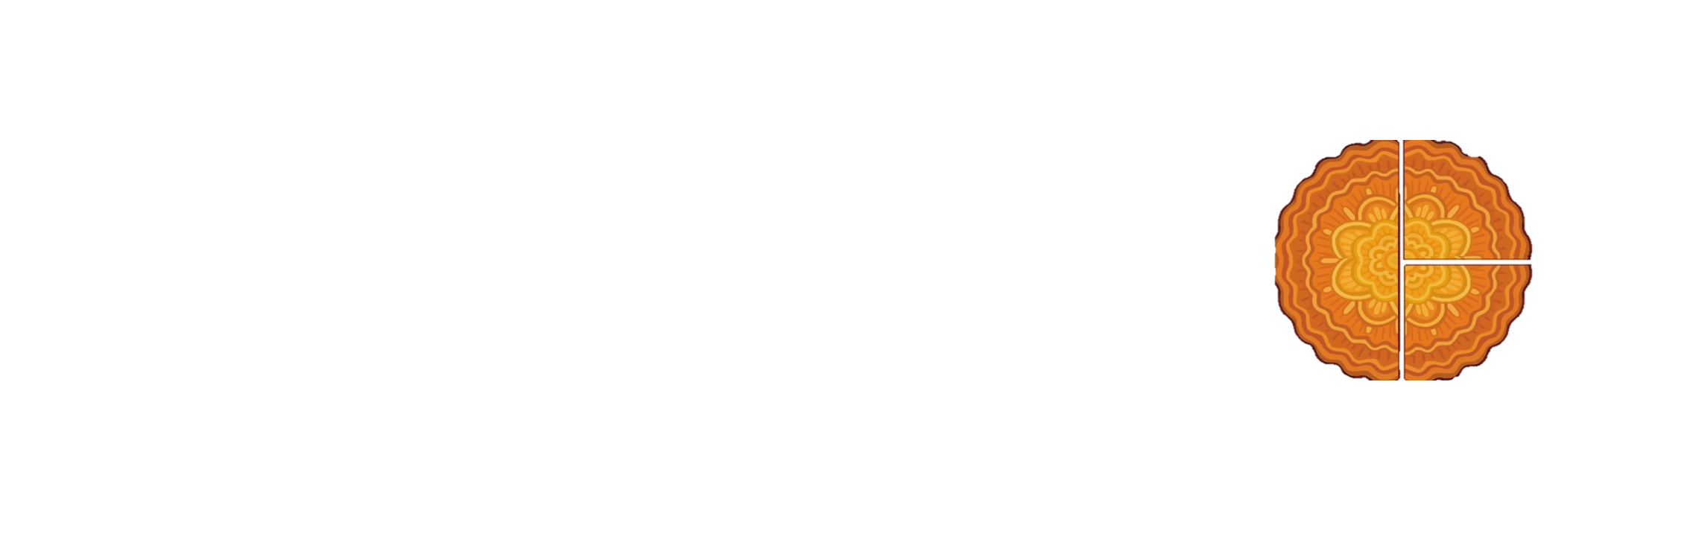
1
Trang muốn ăn chiếc bánh, Nguyên muốn ăn chiếc bánh. Em hãy giúp hai bạn phần bánh thích hợp ở hình bên.
1
2
4
Nguyên
Trang
Nguyên

Slide 13
Dặn dò
03

Slide 14
Tạm biệt các em

